Slide 1
Систематизация и обобщение темы
«Векторы на плоскости»

Slide 2
«Учиться можно только весело: чтобы переваривать знания, надо поглощать их с аппетитом»
Анатоль Франс

Slide 11
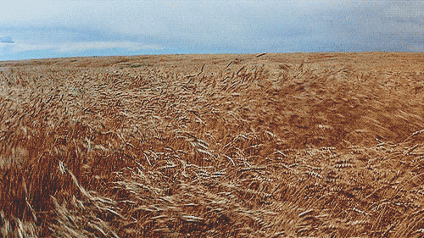

Slide 12
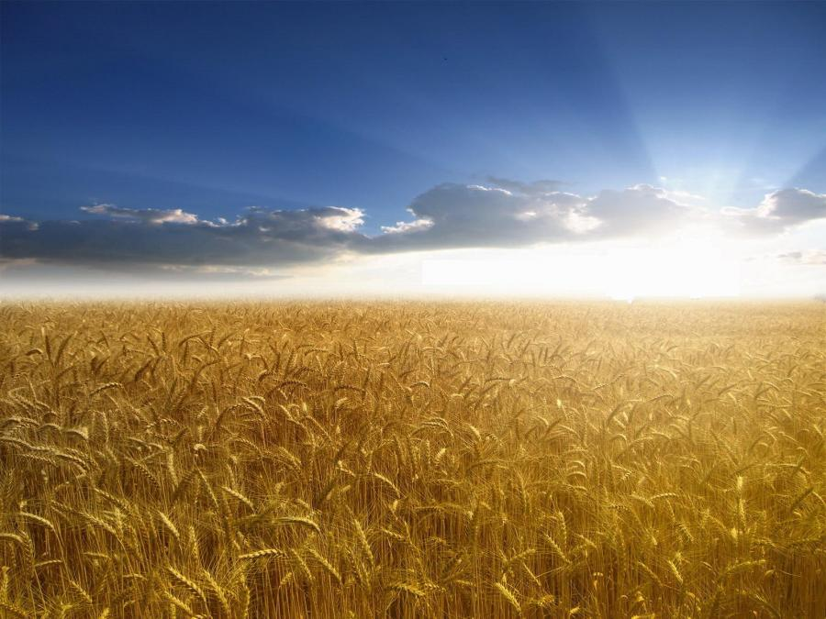

Slide 13
Понятийное поле
Понятие вектора,
изображение и обозначение,
нулевой вектор,
коллинеарные векторы,
одинаково направленные,
равные,
противоположно направленные,
противоположные векторы,
характеристические данные: длина и направление.

Slide 15
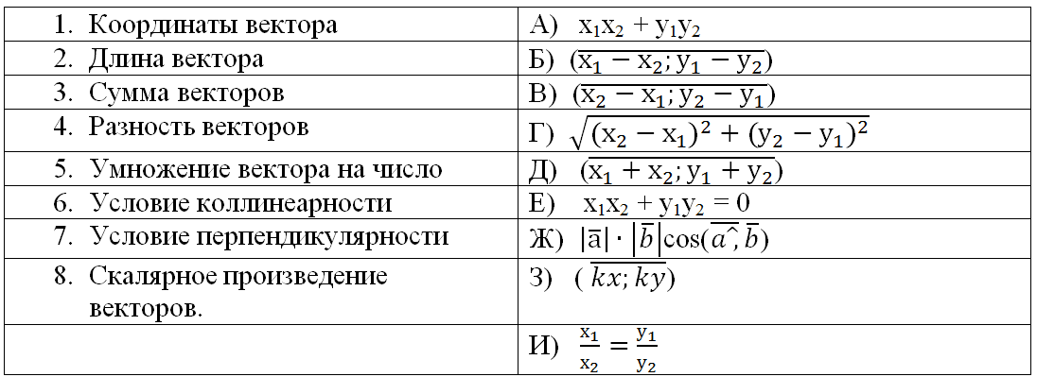
Задание на соответствие
1-В; 2-Г; 3-Д; 4-Б; 5-З; 6-И; 7-Е; 8-А,Ж.

Slide 16
Вопросы
Чем отличается результат действий сложения, вычитания, умножения вектора на число от результата скалярного произведения?
Как определить вид треугольника с помощью векторов?
Как доказать, что данный четырехугольник параллелограмм?
Как доказать, что параллелограмм – является ромбом?
Как найти неизвестные координаты вершины параллелограмма?

Slide 17
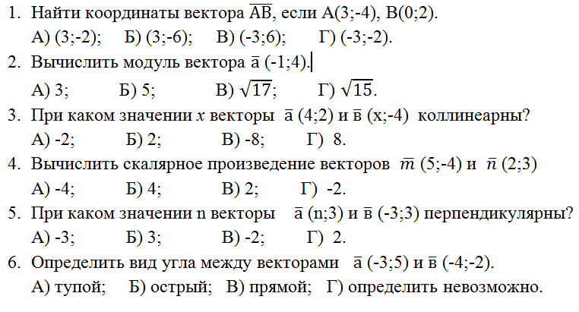
Тесты
Ответ: 1-В; 2-В; 3-В; 4-Г; 5-Б; 6-Б.

Slide 18
Решение задач
1-вариант. №947 (а)
2-вариант. №947 (б)

Slide 19
Домашнее задание
Повторить § 89-93
Высоко мотивированные
обучающиеся №950
Средне мотивированные
обучающиеся №941
Слабо мотивированные
обучающиеся №940
По желанию подготовить кроссворд по изученной теме.

Slide 20
Итог урока
1. Я все знаю, понял и могу объяснить другому.
2. Я всё знаю, понял, но не уверен, что смогу объяснить другому.
3. Я сам знаю, понял, но не смогу объяснить другому.
4. У меня остались некоторые вопросы.

Slide 21
Всё в ваших руках

Slide 22
Спасибо за
сотрудничество!

